Slide 1

对优秀乒乓球运动员丁宁奥运备战的探究 汇报人：丁宁
Notes:
一操，我们是中国大学生体育协会健美操艺术体操分会的主席单位（有健美操、艺术体操等等大体操类项目）。
我们师资力量有世界冠军、全国冠军，负责健美操等项目的全国大学生赛事、培训等组织、管理、执行工作。

Slide 2
目录
CONTENTS
一、研究的目的和意义
二、文献综述
三、研究方法
四、数据来源和种类
五、预期结果

Slide 3
1. 研究目的
乒乓球被誉为中国的国球。这一体育项目从维多利亚时代的绅士消遣变成大众运动，中国人在其中发挥了重要作用。到目前为止，中国已经获得了30个奥运会冠军和145个世乒赛冠军。特别是近20年来，中国在国际乒联世锦赛上获得65枚金牌中的57.5枚，占比88%。而在这些奥运会、世锦赛、世界杯奖牌中，乒乓球运动员丁宁共获得3枚奥运金牌，3枚世锦赛女单金牌，3枚世界杯女单金牌，加上团体和双打的三大赛金牌，丁宁在其中贡献了21枚金牌。
Notes:
一拳、一操简短讲历史传承、意义、为什么选择这两个项目
一操，我们是中国大学生体育协会健美操艺术体操分会的主席单位（有健美操、艺术体操等等大体操类项目）。
我们师资力量有世界冠军、全国冠军，负责健美操等项目的全国大学生赛事、培训等组织、管理、执行工作。

Slide 4
研究内容
本文对丁宁备战两个奥运周期的训练、比赛、保障等方面的工作进行研究。研究内容主要包括：丁宁应对比赛用球从赛璐珞改变为醋酸纤维素塑料球再到ABS塑料球时代，技战术的如何进行调整？备战两届奥运会，心理状态如何训练和调节？随着比赛用球的改变和年龄的增大，丁宁的体能训练是如何备战？

Slide 5
研究意义
通过对丁宁的训练、比赛、保障工作方面的研究，为如何培养年轻运动员成为综合能力高的优秀运动员带来启示；为高水平运动员如何不断突破技战术、心理、体能方面的瓶颈带来思考。期望这些定性、定量的研究成果为培养高水平竞技运动员带来一些借鉴和帮助。

Slide 6
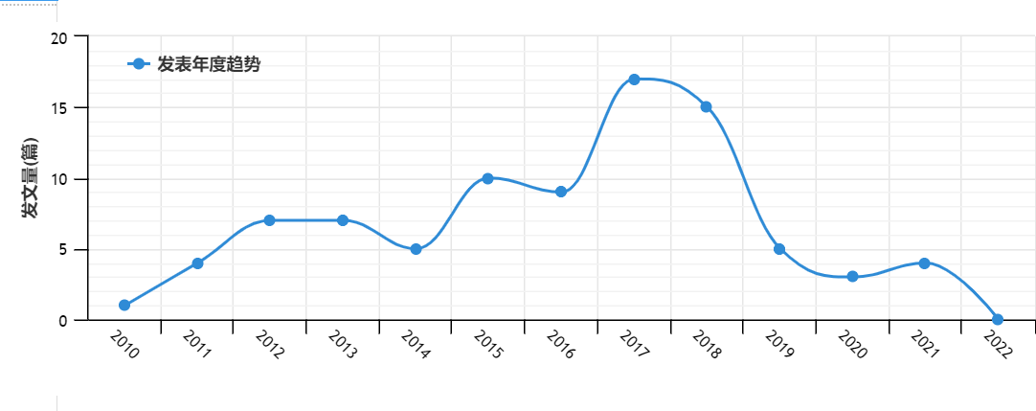
（一）相关文献总体概述
在CNKI中，主题检索“丁宁”和“乒乓球”，时间为2010-2022年，共计检索到87篇学术期刊文章，77篇学位论文，10篇会议论文。

Slide 7
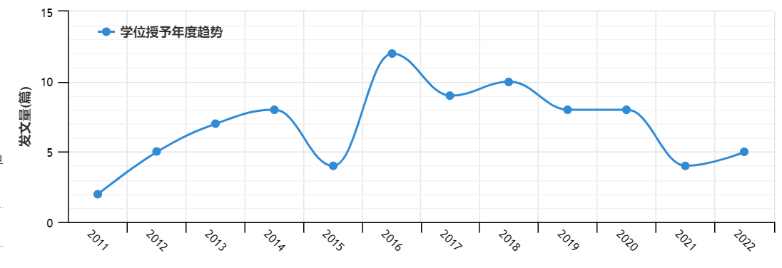

Slide 8
3. 研究方法
（一）文献资料法
（二）专家访谈法
（三）数理统计法

Slide 9
4. 数据来源和种类
技战术数据采集来自于丁宁国内、外重要比赛。采集数据属于计数型数据，可以用卡方检验。每场比赛计算发抢段、接抢段、相持段的得分率、使用率，以及每场比赛的获胜概率后，成为计量型数据，可以才用多元线性回归和通径分析。

Slide 10
5. 预期结果
（一）乒乓球由赛璐珞材质改变为醋酸纤维素塑料球，再改为ABS塑料球，三个阶段丁宁在比赛中的技战术有显著的变化。
（二）ABS塑料球时代女子技术的前四板争抢更加凶狠、主动。
（三）女子技术男性化的程度进一步提升。

Slide 11
谢谢观看！

